Slide 1
高级操作系统 Advanced Operating System
北京大学信息科学技术学院 EECS of Peking University
2017

Slide 2
存储管理——大纲
重要概念
存储体系、存储保护、地址重定位
物理内存管理
数据结构（位示图、空闲区表、空闲区链表）
分配算法（首先适配、最佳适配、最差适配 ……）
各种存储管理方案
单一连续区、固定分区、可变分区、页式、段式、段页式
虚拟存储管理
硬件、页表、页错误处理
软件策略：读取策略、放置策略、置换策略、驻留集策略、清除策略、装载控制策略
Windows存储管理方案

Slide 3
重要概念
地址转换
地址翻译
地址映射
地址重定位
单一连续区
虚拟内存
驻留集
逻辑地址
物理地址
固定分区
虚拟
存储空间
置换策略
地址保护
可变分区
虚拟地址
物理地址
工作集
存储共享
页式
快表TLB
清除策略
覆盖技术
段式
页表/页表项
页缓冲
交换技术
段页式
Page Fault
加载控制

Slide 4
基本概念
地址重定位、地址保护、……

Slide 5
……已经了解的
程序装载到内存才可以运行
程序以文件（可执行文件格式）形式保存在磁盘上
多道程序设计模型
允许多个程序同时进入内存
每个进程又自己独立的地址空间
一个程序执行时不能访问另一个程序
的地址空间
进程不能执行不当的操作
局部性原理
存储体系
寄存器
高速缓存 L1
高速缓存 L2
高速缓存 L3
内存
本地磁盘
远程磁盘
Notes:
常识

Slide 6
多道程序设计与内存管理
同时有多个用户程序在内存中
需要内存管理做更多的工作
需要支持地址重定位
程序中的地址不一定是最终的物理地址
在程序运行前无法计算出物理地址
因为不能确定程序被加载到内存什么地方
需要支持地址保护
进程间地址空间不能互访问
Notes:
提高资源利用率——适当管理下，所有资源都可以保持“忙”的状态
加速响应时间——不用等待前面程序执行结束的反馈

Slide 7
要解决的问题
进程A
地址空间
进程
地址
空间
进程B
地址空间
…
进程Z
地址空间
物理内存
物理内存

Slide 8
复习：进程地址空间
栈
内核地址空间
0xFFFF……
SP
其他内容：共享库、内存映射文件
堆
数据段
用户地址空间
0x0000……
代码段
PC

Slide 9
地址空间
程序发出的地址应与物理内存地址无关
0xffffffff
内核虚拟存储器
用户栈 （运行时创建的）
共享库的存储器 映射区域
运行时堆 （在运行时由malloc创建的）
读/写数据
只读的代码和数据
0xc0000000
地址空间
有什么内容？在哪里？具体的位置？
活跃页面 or 工作集 or 常驻集
空闲空间组织、分配（放置）、分割、合并
0x04000000
0x08048000
0

Slide 10
程序执行前的准备过程
编译
链接
装载
运行
源程序1
目标文件1
装载模块
(磁盘中)
装载模块
(内存中)
源程序2
目标文件2
…
…
源程序n
目标文件n
？
其他目标文件
系统库
何时将指令、数据绑定到内存地址
Notes:
链接器：产生可执行目标文件

Slide 11
地址重定位
逻辑地址（相对地址，虚拟地址）
用户程序经过编译、汇编后形成目标代码，目标代码通常采用相对地址的形式，其首地址为0，其余指令中的地址都相对于首地址而编址
不能用逻辑地址在内存中读取信息
物理地址（绝对地址，实地址）
内存中存储单元的地址，可直接寻址
地址重定位：将用户程序中的逻辑地址转换为运行时可由机器直接寻址的物理地址的过程
目的：保证CPU执行指令时可正确访问内存单元

Slide 12
静态地址重定位
0
1000
函数f
函数f
S
0
int i
i = …
f()
20
store 20
branch f
100
1100
120
store 120
branch 0
1120
store 1120
branch 1000
编译器
链接器
装载器
源程序
目标程序
装载模块
(磁盘中)
装载模块
(内存中)
当用户程序加载到内存时，一次性实现逻辑地址到物理地址的转换
一般可以由软件完成
Notes:
以后不再转换

Slide 13
动态地址重定位
0
1000
函数f
函数f
S
0
int i
i = …
f()
20
store 20
branch f
100
1100
执行
120
store 120
branch 0
1120
store 120
branch 0
地址映射
编译器
链接器
装载器
源程序
目标程序
装载模块
(磁盘中)
装载模块
(内存中)
在进程执行过程中进行地址变换
→ 即逐条指令执行时完成地址映射
需要硬件支持？
Notes:
一般为了提高效率，此工作由硬件地址映射机制来完成。硬件支持，软硬件结合完成

Slide 14
动态重定位实现
重定位寄存器
物理内存
12000
CPU
逻辑地址
+
物理地址
456
12456
内存管理单元MMU

Slide 15
地址保护
防止地址越界
确保每个进程有独立的地址空间
确定进程可访问的合法地址的范围，以确保进程只访问其合法地址
操作系统通过特殊的特权指令加载
基地址
寄存器
界限
寄存器
基地址
基地址+界限地址
CPU
地址
≥
是
<
是
否
否
地址越界 → 陷入操作系统
内存
Notes:
每个进程都有自己独立的进程空间，如果一个进程在运行时所产生的地址在其地址空间之外，则发生地址越界。即当程序要访问某个内存单元时，由硬件检查是否允许，如果允许则执行，否则产生地址越界中断，由操作系统进行相应处理
另一种存储保护：对于允许多个进程共享的存储区域，每个进程都有自己的访问权限。如果一个进程对共享区域的访问违反了权限规定，则发生操作越权，即读写保护
切换程序时，需要将保存基址和限长的寄存器的值按照新程序的情况重新设置

Slide 16
存储管理的基本目标
给进程分配内存——地址空间
往内存加载内容——映射进程地址空间到物理内存
管理共享的内存
最小化存储访问时间

Slide 17
物理内存管理方案
位图法、空闲区表、空闲区链表
首先适配、最佳适配、最差适配

Slide 18
空闲内存管理
数据结构
位图
每个分配单元对应于位图中的一位，0表示空闲，1表示占用（或者相反）
空闲区表、已分配区表
表中每一项记录了空闲区（或已分配区）的起始地址、长度、标志
空闲块链表
等长划分
不等长划分
Notes:
这种方法的主要问题是，在决定把一个占k个分配单元的进程调入内存时，存储管理器必须搜索位图，在位图中找出有k个连续0的串。查找位图中指定长度的连续0串是耗时的操作。（因为在位图中该串可能跨越字的边界）；这是位图的缺点。

Slide 19
内存分配算法
首次适配 first fit
在空闲区表中找到第一个满足进程要求的空闲区
下次适配 next fit
从上次找到的空闲区处接着查找
最佳适配 best fit
查找整个空闲区表，找到能够满足进程要求的最小空闲区
最差适配 worst fit
总是分配满足进程要求的最大空闲区
将该空闲区分为两部分，一部分供进程使用，另一部分形成新的空闲区

Slide 20
示例
0K
空闲区表
始址 | 长度 | 标志
15K | 23K | 未分配
48K | 20K | 未分配
80K | 30K | 未分配
 |  | 空项
 |  | 空项
15K
38K
48K
已分配区表
68K
始址 | 长度 | 标志
0K | 15K | P₁
38K | 10K | P₂
68K | 12K | P₃
110K | 10K | P₄
 |  | 空项
 |  | 空项
80K
110K
120K

Slide 21
示例
空闲区表
0K
始址 | 长度 | 标志
15K | 23K | 未分配
48K | 20K | 未分配
80K | 30K | 未分配
 |  | 空项
 |  | 空项
始址 | 长度 | 标志
15K | 23K | 未分配
48K | 20K | 未分配
85K | 25K | 未分配
 |  | 空项
 |  | 空项
始址 | 长度 | 标志
15K | 23K | 未分配
48K | 20K | 未分配
98K | 12K | 未分配
 |  | 空项
 |  | 空项
15K
38K
48K
已分配区表
68K
始址 | 长度 | 标志
0K | 15K | P₁
38K | 10K | P₂
68K | 12K | P₃
110K | 10K | P₄
 |  | 空项
 |  | 空项
始址 | 长度 | 标志
0K | 15K | P₁
38K | 10K | P₂
68K | 12K | P₃
110K | 10K | P₄
80K | 5K | P₅
 |  | 空项
始址 | 长度 | 标志
0K | 15K | P₁
38K | 10K | P₂
68K | 12K | P₃
110K | 10K | P₄
80K | 5K | P₅
85K | 13K | P₆
80K
85K
98K
110K
120K

Slide 22
回收问题
内存回收算法
当某一块归还后，前后空闲空间合并，修改内存空闲区表
四种情况
上相邻、下相邻、上下都相邻、上下都不相邻

Slide 23
伙伴系统
Linux低层内存管理采用
一种特殊的“分离适配”算法
一种经典的内存分配方案
主要思想：将内存按2的幂进行划分，组成若干空闲块链表；查找该链表找到能满足进程需求的最佳匹配块
算法：
首先将整个可用空间看作一块：2^{U}
假设进程申请的空间大小为 s，如果满足
2^{U-1} < s <= 2^{U}，则分配整个块
否则，将块划分为两个大小相等的伙伴，大小为2^{U-1}
一直划分下去直到产生大于或等于 s 的最小块
Notes:
Linux底层的内存管理用的就是它

Slide 24
伙伴系统的例子
1 MB 内存
1M
512K
256K
128K
128k
256K
512K
A申请 100K
A=128K
B申请 240K
A=128K
128k
B=256K
512K
C申请 64K
A=128K
C=
64K
64K
B=256K
512K
D申请 256K
A=128K
C=
64K
64K
B=256K
D=256K
256K
释放 B
A=128K
C=
64K
64K
256K
D=256K
256K
释放 A
128K
C=
64K
64K
256K
D=256K
256K
E申请 75K
E=128K
C=
64K
64K
256K
D=256K
256K
释放 C
E=128K
128k
256K
D=256K
256K
释放 E
512K
D=256K
256K
释放 D
1M

Slide 25
基本内存管理方案
单一连续区、固定分区、可变分区、分页

Slide 26
内存管理基本方案
装载单位：进程
单一连续区 | 每次只运行一个用户程序，用户程序独占内存，它总是被加载到同一个内存地址上
固定分区 | 把可分配的内存空间分割成若干个连续区域，每一区域称为分区。每个分区的大小可以相同也可以不同，分区大小固定不变，每个分区装一个且只能装一个进程
可变分区 | 根据进程的需求，把可分配的内存空间分割出一个分区，分配给该进程
页式 | 把用户程序地址空间划分成大小相等的部分，称为页。内存空间按页的大小划分为大小相等的区域，称为内存块（物理页面，页框，页帧）。以页为单位进行分配，逻辑上相邻的页，物理上不一定相邻
段式 | 用户程序地址空间按进程自身的逻辑关系划分为若干段，内存空间被动态的划分为若干个长度不相同的区域（可变分区）。以段为单位分配内存，每一段在内存中占据连续空间，各段之间可以不连续存放
段页式 | 用户程序地址空间：段式；内存空间：页式；分配单位：页
Notes:
内存分为两个区域，一个供操作系统使用，一个供用户使用
每次只运行一个用户程序，用户程序独占内存，用户程序总是加载到同一个内存地址上
操作系统所占用的内存空间是恒定的
一个操作系统和一个用户程序下的三种内存组织方式

Slide 27
1.单一用户(连续区)
特点：一段时间内只有一个进程在内存
简单，内存利用率低
0xFFF...
用户程序
位于RAM中的
操作系统
位于RAM中的
操作系统
用户程序
ROM中的
设备驱动程序
用户程序
位于RAM中的
操作系统
0
Notes:
每次只运行一个用户程序，用户程序独占内存，用户程序总是加载到同一个内存地址上
操作系统所占用的内存空间是恒定的
一个操作系统和一个用户程序下的三种内存组织方式

Slide 28
2.固定分区
把内存空间分割成若干区域，称为分区
每个分区的大小可以相同也可以不同
分区大小固定不变
每个分区装一个且只能装一个进程

Slide 29
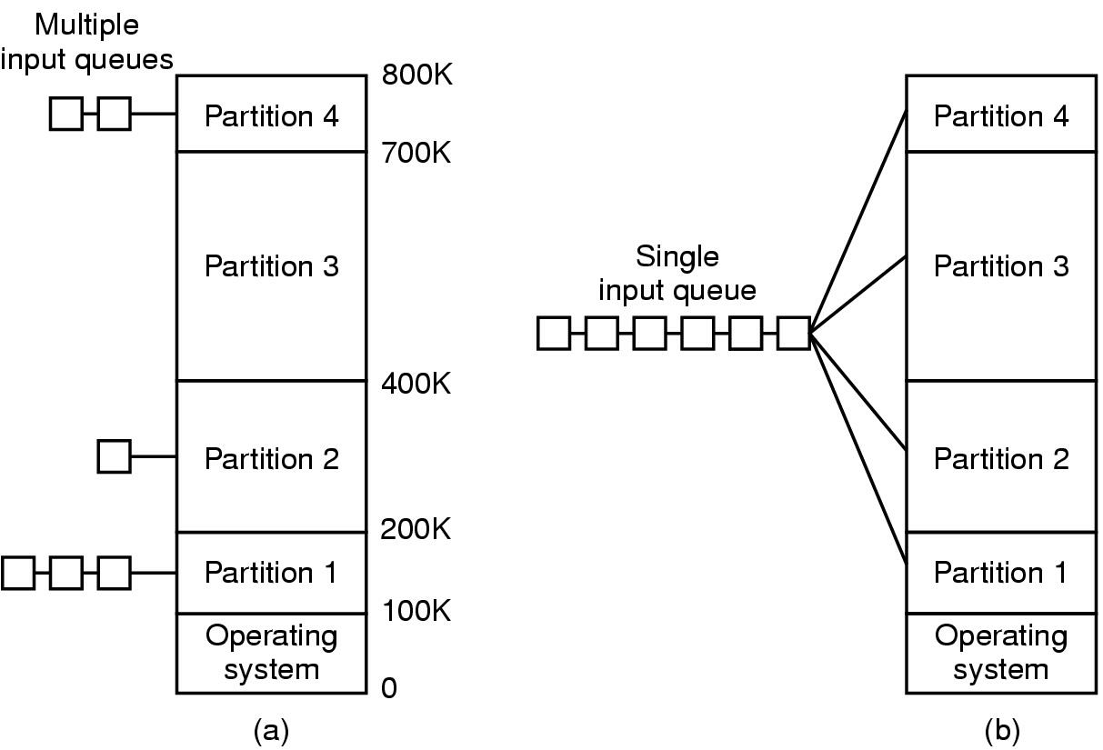
固定分区示例

Slide 30
3.可变分区
OS (8M)
根据进程的需要，把内存空闲空间分割出一个分区，分配给该进程
剩余部分成为新的空闲区
P2
(14M)
P1
(20M)
洞
外碎片
导致内存利用率下降
Empty (6M)
P4(8M)
P2
(14M)
Empty (56M)
Empty (6M)
P3
(18M)
Empty (4M)
Notes:
经过一段时间的分配回收后，内存中存在很多很小的空闲块。它们每一个都很小，不足以满足分配要求；但其总和满足分配要求。这些空闲块被称为碎片

Slide 31
问题及解决方案
碎片 → 很小的、不易利用的空闲区
→ 导致内存利用率下降
解决方案 → 紧缩技术（memory compaction）
在内存移动程序，将所有小的空闲区合并为较大的空闲区
又称：压缩技术，紧致技术，搬家技术
紧缩时要考虑的问题
系统开销 ？ 移动时机 ？

Slide 32
4.页式存储管理
划分是由系统自动完成的，对用户是透明的
设计思想
用户程序地址空间划分划分为大小相等的部分─页
内存空间按页大小划分为大小相等的区域，称为内存块（物理页面，页框，页帧）
内存分配(规则) 以页为单位进行分配，并按进程需要的页数来分配；逻辑上相邻的页，物理上不一定相邻
典型页面尺寸：4K或4M
逻辑地址
页号
页内偏移量
0
31
12
11
页号 页内地址
编号0~1048575
相对地址0~4095
Notes:
用户程序地址空间的划分是由系统自动完成的，对用户是透明的。一般，一页的大小为2的整数次幂，因此，一个地址的高位部分为页号，低位部分即为页内地址
页号从0开始编制，页内地址是相对于0编址

Slide 33
内存分配
页框
（页帧、物理页面、内存块）
？
进程的
地址空间
物理内存

Slide 34
内存分配
页框
（页帧、物理页面、内存块）
页号
0
1
2
3
4
5
进程的
地址空间
6
页表
页表项
物理内存

Slide 35
相关数据结构及地址转换
页表
页表项：记录了逻辑页号与页框号的对应关系
每个进程一个页表，存放在内存
页表起始地址保存在何处？
空闲内存管理
地址转换（硬件支持）
CPU取到逻辑地址，自动划分为页号和页内地址；用页号查页表，得到页框号，再与页内地址（页内偏移）拼接为物理地址
内碎片
页号 页内地址

Slide 36
内存“扩充”
覆盖技术、交换技术、……

Slide 37
内存不足时如何管理？
内存紧凑 （例如：可变分区）
覆盖技术
交换技术
虚存技术
目标：解决在较小的存储空间中运行较大程序时遇到的矛盾
进程
地址
空间
物理
内存

Slide 38
覆盖技术(Overlaying)
解决的问题 → 程序大小超过物理内存总和
程序执行过程中，程序的不同部分在内存中相互替代
→ 按照其自身的逻辑结构将那些不会同时执行的程序段共享同一块内存区域
→ 要求程序各模块之间有明确的调用结构
程序员声明覆盖结构，操作系统完成自动覆盖
主要用在早期的操作系统

Slide 39
覆盖技术示例
缺点：对用户不透明，增加了用户负担
内存占用：30K
A
8K
程序X的常驻区
A（8K）
B
8K
C
10K
C
B
覆盖区0
（10K）
D
12K
E
4K
F
10K
E
D
F
覆盖区1
（12K）

Slide 40
覆盖技术的不足
增加编程困难
需程序员划分功能模块，并确定模块间的覆盖关系
增加了编程的复杂度
增加执行时间
从外存装入覆盖模块
时间换空间

Slide 41
交换技术(Swapping)
最早用于小型分时系统
roll in roll out
设计思想
内存空间紧张时，系统将内存中某些进程暂时移到外存，把外存中某些进程换进内存，占据前者所占用的区域（进程在内存与外存之间的动态调度）
讨论：实现时遇到的问题
进程的什么部分需要交换到磁盘？会遇到什么困难？
在磁盘的什么位置保存被换出的进程？
交换时机？
如何选择被换出的进程？
换出后再换入的进程是否回到原处？
如何处理进程空间增长？
Notes:
增加正在运行或需要运行程序的内容

Slide 42
问题讨论
swapper
运行时创建或修改的内容：栈和堆
交换区：一般系统会指定一块特殊的磁盘区域作为交换空间（swap space），包含连续的磁道，操作系统可以使用底层的磁盘读写操作对其高效访问
何时需发生交换？
只要不用就换出（很少再用）；内存空间不够或有不够的危险时换出
→ 与调度器结合使用
考虑进程的各种属性；不应换出处于等待I/O状态的进程
换出后又换入的进程不一定回到原处（采用动态重定位）
Notes:
交换区大小：存放所有用户进程的所有内存映像的拷贝

Slide 43
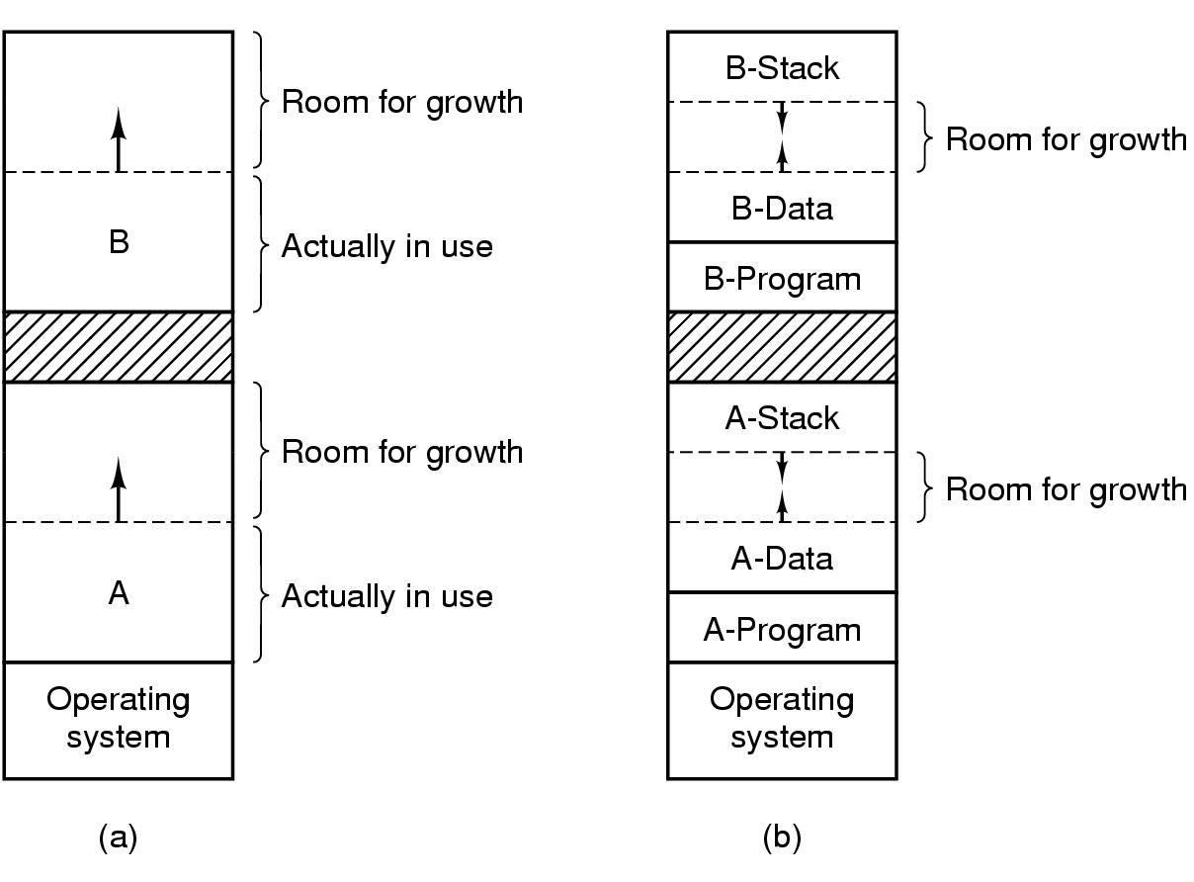
进程空间增长的困难及解决
数据段
栈段

Slide 44
虚拟页式存储管理
基本思想、设计与实现问题、……

Slide 45
存储体系
进程的
地址空间
(虚存)
寄存器
Cache
存储体系
内存
磁盘
由操作系统协调各存储器的使用
目的：
“内存”速度尽量快，与CPU取指速度相匹配，“内存”容量尽量大，能装下当前运行的程序与数据

Slide 46
虚拟存储管理
满足：
地址独立
地址保护
内存管理是对存储体系的管理
→ 抽象为“虚拟内存”
什么是虚拟内存？
构建在存储体系之上
提供给用户进程的一个“幻象”
一个比物理内存空间大得多的地址空间

Slide 47
相关术语
* 把物理内存与磁盘结合起来使用，得到一个容量很大的“内存”，即虚存
* 程序引用内存所使用的地址与内存物理地址是不同的，可被自动转换成物理地址
* 虚存大小受计算机系统寻址机制和可用磁盘容量的限制
虚拟内存
虚拟地址
虚拟地址空间
虚拟存储技术
虚拟内存中某一位置的地址，该位置可以被访问，仿佛它是内存的一部分
分配给进程的虚拟内存
当进程运行时，先将其一部分装入内存，另一部分暂时保存在磁盘；当要执行的指令或访问的数据不在内存时，由操作系统自动完成将它们从磁盘调入内存的工作

Slide 48
虚拟页式存储管理
Page Fault
基本思想
装载程序时，不是装入全部页面，而是装入几个甚至零个页面
如果进程执行时需要的页面不在内存，则动态装入所需页面
需要时，将内存中暂时不用的一些页面交换到磁盘，以便获得更多的内存空间
通常有两种方式
请求调页（demand paging）
预先调页（prepaging）
以CPU时间和磁盘空间换取物理内存空间——操作系统中的资源转换技术

Slide 49
MMU:内存管理单元
虚拟地址
CPU
内存
磁盘
控制器
MMU
总线
物理地址
Notes:
CPU使用虚拟地址访问内存，每次对虚拟内存的访问都会被MMU翻译为对应的物理内存访问

Slide 50
60K-64K
X
虚地址空间
56K-60K
X
52K-56K
X
} 虚页
48K-52K
X
44K-48K
7
40K-44K
X
36K-40K
5
物理地址
空间
页框
32K-36K
X
28K-32K
X
28K-32K
24K-28K
X
24K-28K
20K-24K
3
20K-24K
16K-20K
4
16K-20K
12K-16K
0
12K-16K
8K-12K
6
8K-12K
4K-8K
1
4K-8K
0K-4K
2
0K-4K

Slide 51
1
1
0
0
0
0
0
0
0
0
0
0
1
0
0
15
000
0
物理地址
24580
14
000
0
13
000
0
12
000
0
11
111
1
页表
10
000
0
9
101
1
8
000
0
7
000
0
6
000
0
5
011
1
4
100
1
3
000
1
2
110
1
110
虚地址
8196
1
001
1
在/不在内存
0
010
1
0
0
1
0
0
0
0
0
0
0
0
0
0
1
0
0

Slide 52
设计与实现时要解决的问题
页表表项的设计
如何处理页表巨大的问题？
地址重定位与快表(TLB)
一种最常见的Page Fault → 缺页中断
驻留集管理
置换策略
清除策略
加载控制

Slide 53
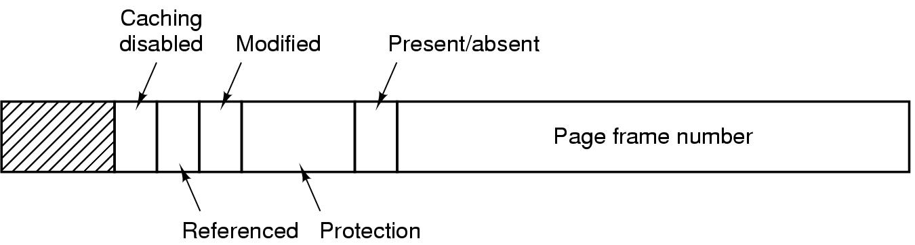
1.页表表项设计
页框号、有效位、访问位、修改位、保护位等
页框号（内存块号、物理页面号、页帧号）
有效位（驻留位、中断位）：表示该页是在内存还是在磁盘（Valid、Present）
访问位：引用位（Referenced、Accessed）
修改位：查看此页是否在内存中被修改过（Dirty、Modified）
保护位：读/写/执行（Protection）
Notes:
禁止缓存位：采用内存映射I/O的机器中需要

Slide 54
i386页目录项和页表项
页目录项 PDE (Page Directory Entry)
PFN
Avail
G
PS
0
A
P
C
D
P
W
T
U/S
R/W
P
页表项 PTE (Page Table Entry)
PFN
Avail
G
0
D
A
P
C
D
P
W
T
U/S
R/W
P
PFN(Page Frame Number)：页框号
P(Present)：有效位
A(Accessed)：访问位
D(Dirty)：修改位
R/W(Read/Write)：只读/可读写
U/S(User/Supervisor)：用户/内核
PWT(Page Write Through)：缓存写策略
PCD(Page Cache Disable)：禁止缓存
PS(Page Size)：大页4M

Slide 55
2.关于页表
计算一下
32位虚拟地址空间的页表规模？
页面大小为4K；页表项大小为4字节；
用户地址空间为 2G=2³¹
则：一个进程有？页；其页表需要占？页
一个进程的页表的各页在内存中若不连续存放，则需要引入地址索引 → 页目录
注意：页表本身也放在虚存中(进程运行时，部分页表映射到内存)

Slide 56
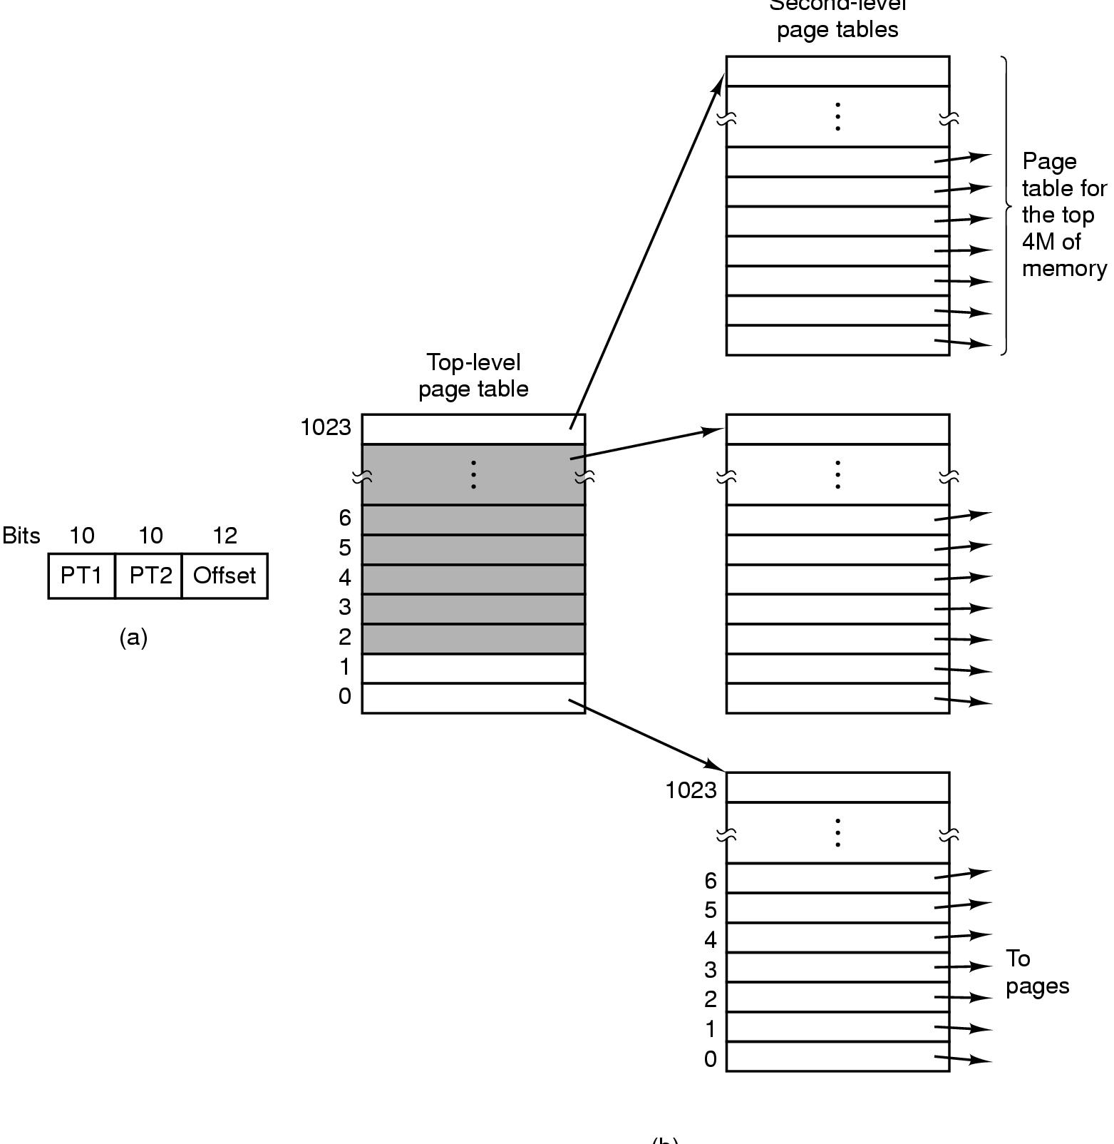
两级页表
二级页表
内存顶部4M的页表
顶级页表
相当于数组转变为树形结构
指向页面
Notes:
数组转变为树形结构

Slide 57
二级页表结构及地址映射
虚拟地址 →
页目录偏移
页表偏移
页内偏移
31
21
11
0
页表i
内存
+
块号
块号
块号
页表i地址
物理地址
+
代码或数据
.
.
.
.
.
.
.
.
.
.
.
.
.
.
.
页目录（每进程一个）
……
页目录地址

Slide 58
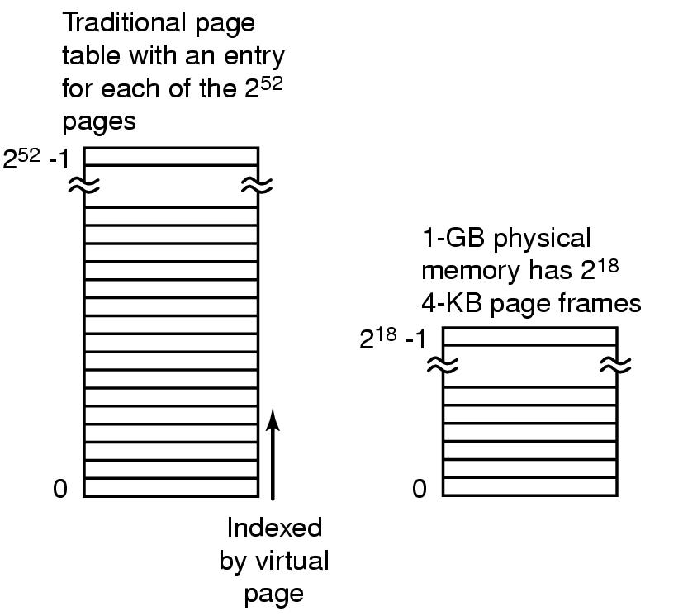
引入反转(反置、反向)页表
地址转换
-- 从虚拟地址空间出发：虚拟地址 → 查页表 → 得到页框号 → 形成物理地址
-- 每个进程一张页表
反转页表思路
-- 从物理地址空间出发，系统建立一张页表
-- 页表项记录进程i的某虚拟地址(虚页号)与页框号的映射关系

Slide 59
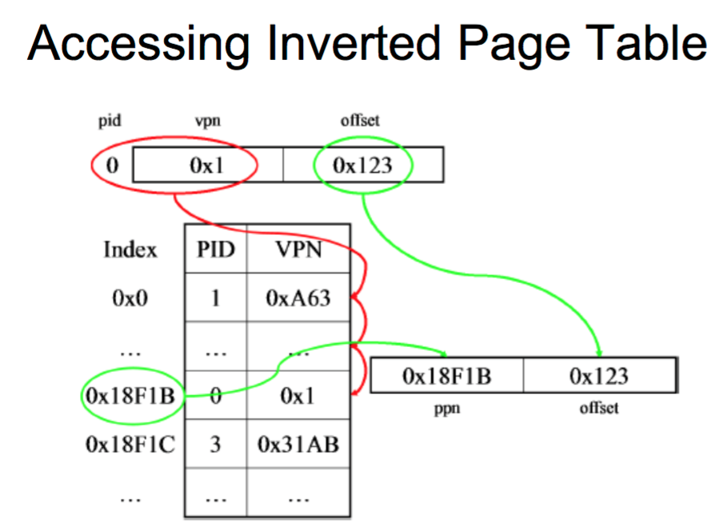
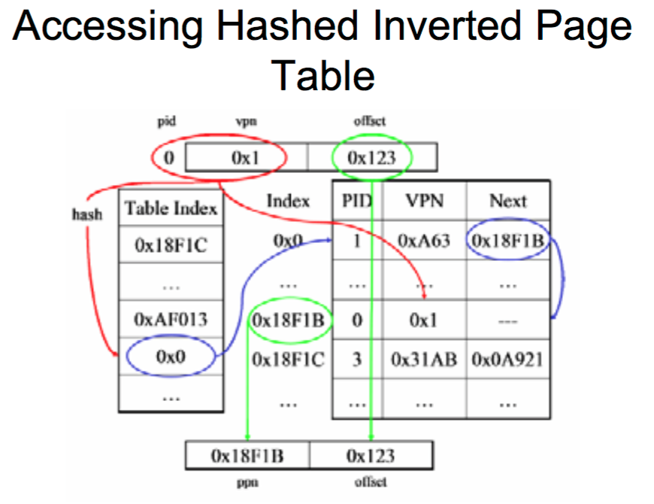
反转(反置、反向)页表示例
参考virginia的cs333
图片来源http://www.cs.virginia.edu/~cs333/notes/virtual_memory4.pdf

Slide 60
小结
思考题：PowerPC的反转页表机制调研
PowerPC、UltraSPARC和IA-64 等体系结构采用
做法：
将虚拟地址的页号部分与进程pid映射到一个散列值
散列值指向一个反转页表
需要拉链解决冲突问题
反转页表大小与实际内存成固定比例，与进程个数无关

Slide 61
3.地址转换
地址转换过程(硬件机制)
if (虚拟页面不在内存、页面非法、或者被保护) {
硬件产生异常，陷入操作系统，执行页面错误服务程序（Page Fault）
} else {
页框号 = 页表[虚页号]
物理地址 = 页框号 拼接 页内偏移
}
内核虚拟存储器
用户栈 （运行时创建的）
共享库的存储器 映射区域
运行时堆 （在运行时由malloc创建的）
读/写数据
只读的代码和数据

Slide 62
地址转换(映射)
物理地址
虚拟地址
内存
10
10
12
页框号
偏移
页框
页目录地址
+
+
地址转换机制

Slide 63
快表(TLB)的引入
问题
页表 → 两次或两次以上的内存访问
CPU的指令处理速度与内存指令的访问速度差异大，CPU的速度得不到充分利用
如何加快地址映射速度，以改善系统性能？
程序访问的局部性原理 → 引入快表

Slide 64
快表是什么？
快表的大小、位置
快表的置换问题？
相联存储器（associative memory）
特点：按内容并行查找
TLB —— Translation Look-aside Buffers
保存正在运行进程的页表的子集(部分表项)
在CPU中引入了高速缓存（Cache），Cache存在于CPU和内存之间（SRAM），可以匹配CPU的处理速率和内存的访问速度
一种随机存取型存储器，除连线寻址机制外，还有接线逻辑，能按特定的匹配标志在一个存储周期内对所有的字同时进行比较

Slide 65
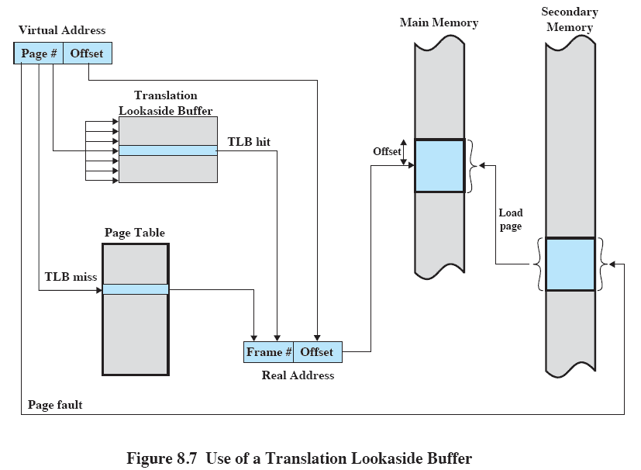
TLB的使用

Slide 66
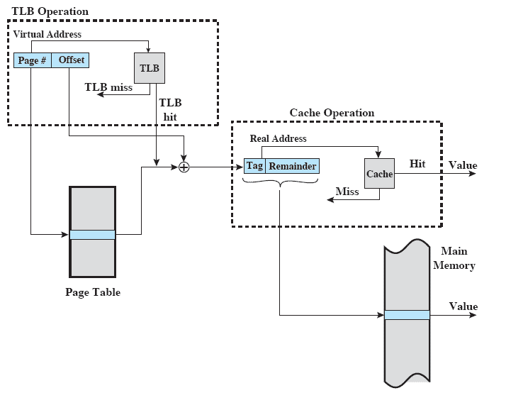
TLB与高速缓存操作
Notes:
虚存机制必须与高速缓存系统（不是TLB高速缓存，而是内存高速缓存）进行交互。

Slide 67
4.缺页异常处理
预取一些页面
一种Page Fault
页错误、页面错误、页故障、页失效
在地址映射过程中，硬件检查页表时发现所要访问的页不在内存，则产生该异常——缺页异常
操作系统执行缺页异常处理程序：获得磁盘地址，启动磁盘，将该页调入内存
如果内存中有空闲页框，则分配一页，将新调入页装入内存，并修改页表中相应页表项的驻留位及相应的页框号
若内存中没有空闲页框，则要置换某一页；若该页在内存期间被修改过，则要将其写回磁盘
Notes:
Windows2000使用了簇式分页（clustered paging）策略，当发生缺页时，不仅装入请求的页面，也会同时装入该页面后的页面。代码页，根据物理内存大小，装入3-8个额外页面；数据页，装入2-4个

Slide 68
缺页异常（缺页中断）的处理流程
3
查找在外存中的页面
在内存中有空闲物理页面时，分配一物理页帧f，转第E步；
操作系统
B.依据页面置换算法选择将被替换的物理页帧f，对应逻辑页q
页表项引用
2
异常
1
C.如q被修改过，则把它写回外存；
load M
i
6
D.修改q的页表项中驻留位置为0；
重新执行导致异常的指令
页表
空闲页帧
E.将需要访问的页p装入到物理页面f
5
4
页表项修改
页面换入
F.修改p的页表项驻留位为1,物理页帧号为f；
物理内存
G.重新执行产生缺页的指令
Acknowledgement: 清华大学 向勇、陈渝

Slide 69
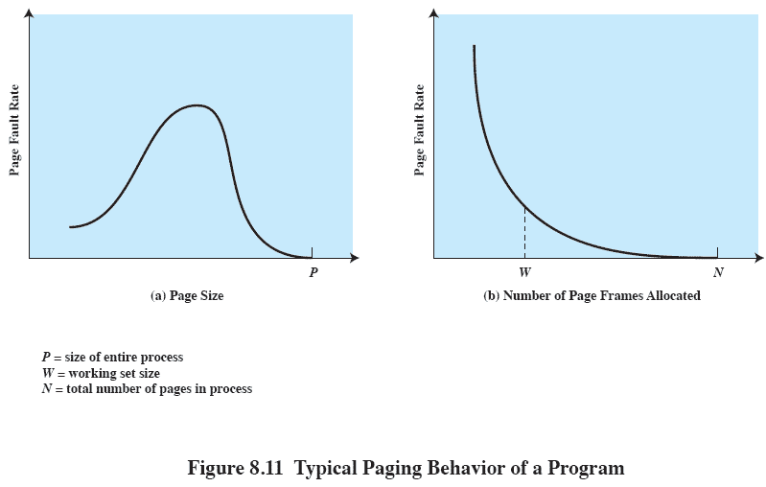
5.驻留集管理
固定分配策略
进程创建时确定
可以根据进程类型（交互、批处理、应用类）或者基于程序员或系统管理员的需要来确定
可变分配策略
根据缺页率评估进程局部性表现
缺页率高→增加页框数
缺页率低→减少页框数
系统开销
驻留集大小
给每个进程分配多少页框？
Notes:
静态与动态

Slide 70
6.置换问题
置换范围
计划置换页面的集合是局限在产生缺页中断的进程，还是所有进程的页框？
置换策略
在计划置换的页面集合中，选择换出哪一个页面？
放置（placement，分配）
vs
置换（replacement，替换、淘汰）

Slide 71
置换范围
局部置换策略
仅在产生本次缺页的进程的驻留集中选择
全局置换策略
将内存中所有未锁定的页框都作为置换的候选

Slide 72
置换策略
决定置换当前内存中的哪一个页框
所有策略的目标 → 置换最近最不可能访问的页
根据局部性原理，最近的访问历史和最近将要访问的模式间存在相关性，因此，大多数策略都基于过去的行为来预测将来的行为
注意：置换策略设计得越精致、越复杂，实现的软硬件开销就越大
约束：不能置换被锁定的页框
典型
思路

Slide 73
页框锁定
特别是正在I/O的内存页面
为什么要锁定页面？
采用虚存后：
开销 → 使程序运行时间变得不确定
给每一页框增加一个锁定位
通过设置相应的锁定位，不让操作系统将进程使用的页面换出内存，避免产生由交换过程带来的不确定的延迟
例如：操作系统核心代码、关键数据结构、I/O缓冲区
Windows中的VirtualLock和VirtualUnLock函数

Slide 74
页面置换(replacement)算法
又称页面淘汰（替换）算法
最优算法→最近未使用→先进先出→第二次机会→时钟算法→最近最少使用→最不经常使用→老化算法→工作集

Slide 75
理想 (最佳、最优)置换算法（OPT）
设计思想：
置换以后不再需要的或最远的将来才会用到的页面
实现？
作用？
Notes:
该算法能导致最少的缺页中断次数
它要求OS必须知道将来的事件，可能吗？
作为一种标准来衡量其他算法的性能

Slide 76
先进先出页面置换算法（FIFO）
选择在内存中驻留时间最长的页并置换它
对照：超市撤换商品
实现：页面链表法

Slide 77
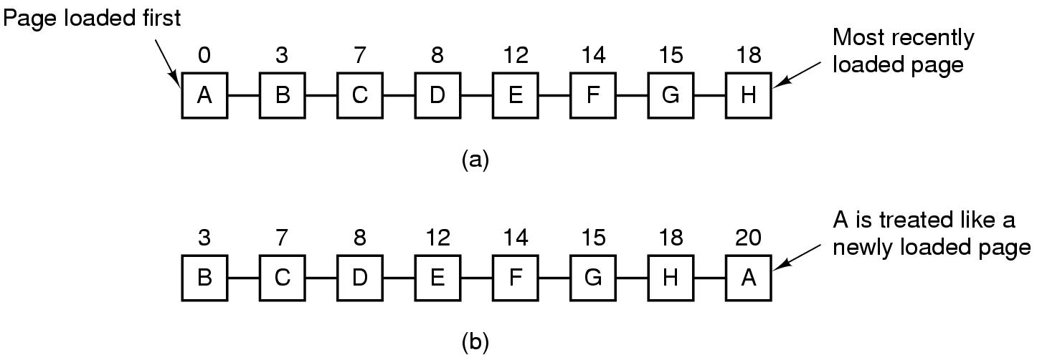
第二次机会置换算法(SCR)
SCR-Second Chance
按照先进先出算法选择某一页面，检查其访问位R，如果为0，则置换该页；如果为1，则给第二次机会，并将访问位置0

Slide 78
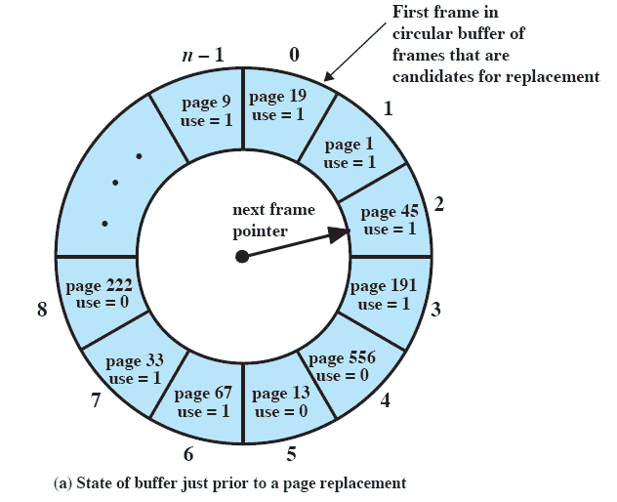
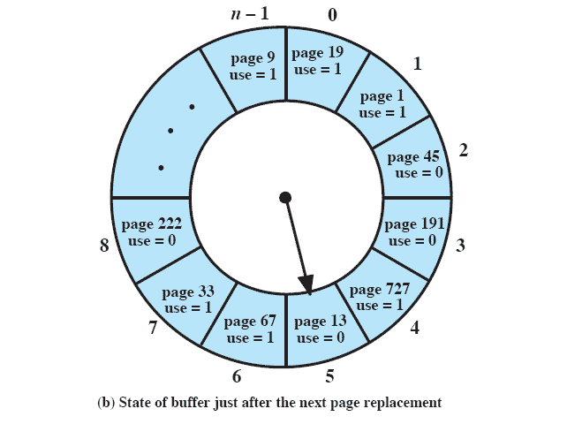
时钟算法(Clock)
页框组织成循环缓冲区
场景：页727进入
下一页框指针

Slide 79
最近未使用算法(NRU)(1/2)
Not Recently Used
选择在最近一段时间内未使用过的一页并置换
实现：设置页表表项的两位
访问位（R）， 修改位（M）
启动一个进程时，R、M位置0
R位被定期清零（复位）
如果硬件没有这些位，则可用软件模拟（标记）

Slide 80
最近未使用算法(NRU)(2/2)
发生缺页中断时，操作系统检查R，M：
第0类：无访问，无修改
第1类：无访问，有修改
第2类：有访问，无修改
第3类：有访问，有修改
算法思想：
随机从编号最小的非空类中选择一页置换

Slide 81
NRU的时钟算法实现
1．从指针的当前位置开始，扫描页框缓冲区，选择遇到的第一个页框（r=0；m=0）用于置换(本扫描过程中，对访问位不做任何修改)
2．如果第1步失败，则重新扫描，选择第一个（r=0；m=1）的页框(本次扫描过程中，对每个跳过的页框，将其访问位设置成0)
3．如果第2步失败，指针将回到它的最初位置，并且集合中所有页框的访问位均为0。重复第1步，并且，如果有必要，重复第2步。这样将可以找到供置换的页框
提示：与上面介绍的NRU有区别

Slide 82
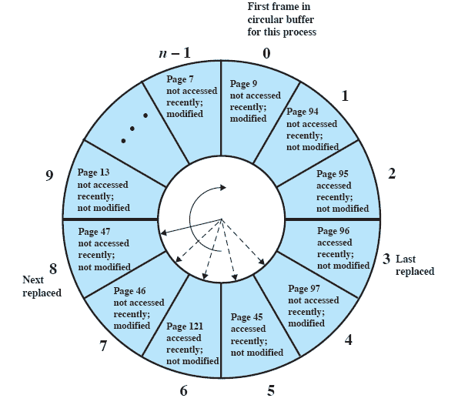
时钟算法实现
该策略用于较早版本的macintosh虚拟存储方案
优先选择不需要写回磁盘的页面，节省时间

Slide 83
最近最少使用算法(LRU)
Least Recently Used
选择最后一次访问时间距离当前时间最长的一页并置换
即置换未使用时间最长的一页
性能接近OPT
实现：时间戳 或 维护一个访问页的栈
→ 开销大

Slide 84
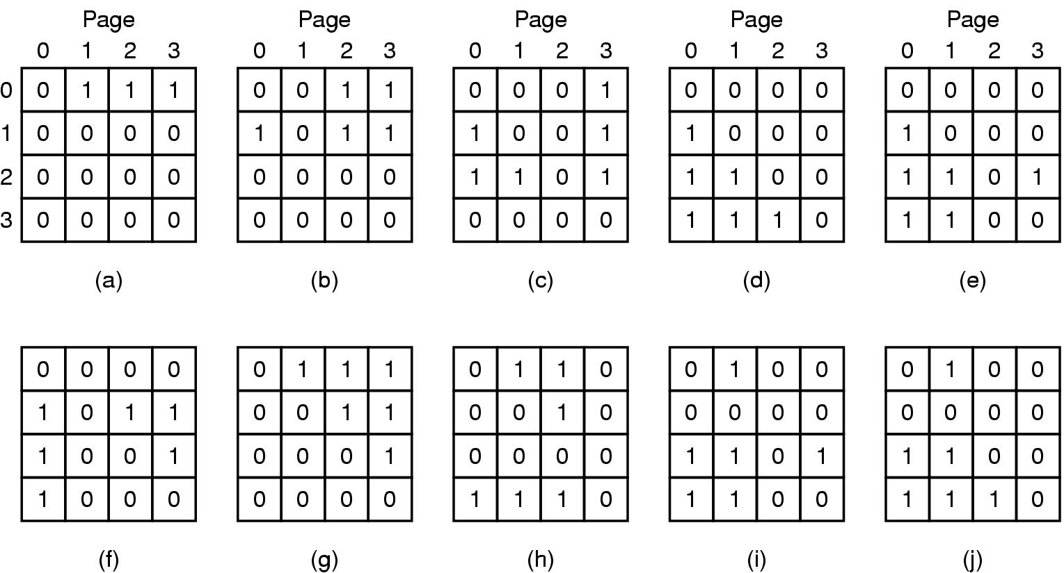
LRU算法的一种硬件实现
思考题：解释其理由
页面访问顺序0, 1, 2, 3, 2, 1, 0, 3, 2, 3

Slide 85
最不经常使用算法(NFU)
Not Frequently Used
选择访问次数最少的页面置换
LRU的一种软件解决方案
实现：
软件计数器，一页一个，初值为0
每次时钟中断时，计数器加R
发生缺页中断时，选择计数器值最小的一页置换

Slide 86
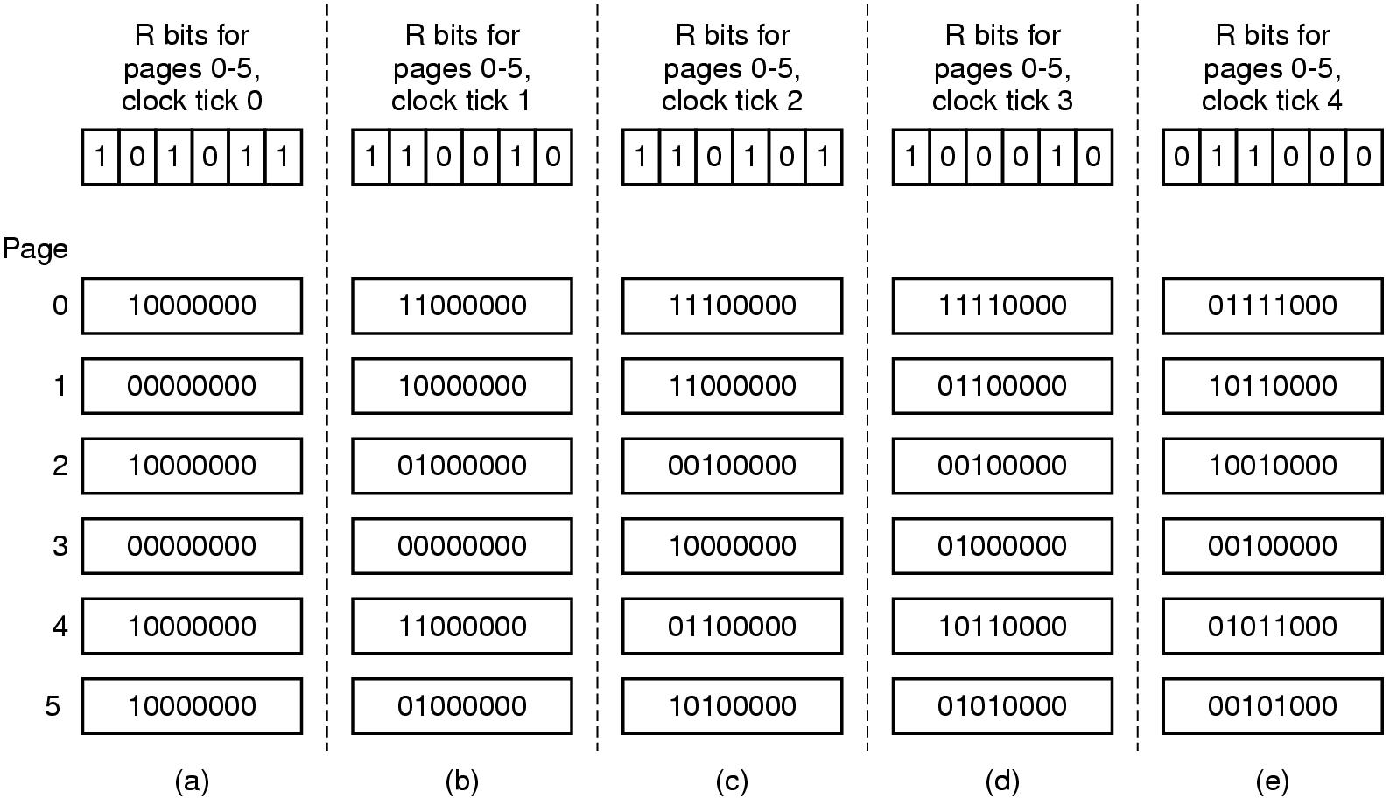
老化算法(Aging)
思考：与LRU的比较
改进（模拟LRU）：计数器在加R前先右移一位
R位加到计数器的最左端

Slide 87
页面置换算法应用
例子：系统给某进程分配3个页框(固定分配策略)，初始为空
进程执行时，页面访问顺序为：
2 3 2 1 5 2 4 5 3 2 5 2
要求：计算应用FIFO、LRU 、OPT算法时的缺页次数

Slide 88
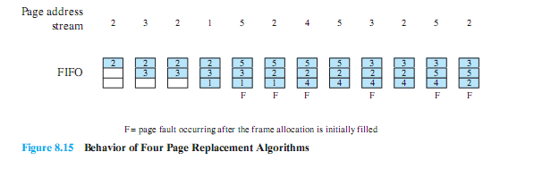
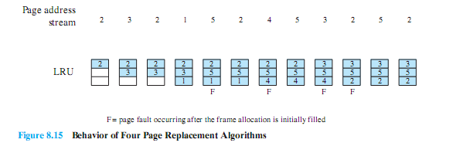
应用FIFO、LRU页面置换算法

Slide 89
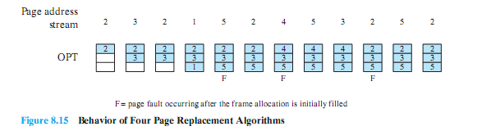
应用OPT页面置换算法

Slide 90
Belady现象
例子：系统给某进程分配 m个页框，初始为空
页面访问顺序为
1 2 3 4 1 2 5 1 2 3 4 5
采用FIFO算法，计算当 m=3 和 m=4 时的缺页中断次数
m=3时，缺页中断9次；m=4时，缺页中断10次
注：FIFO页面置换算法会产生异常现象（Belady现象），即：当分配给进程的物理页面数增加时，缺页次数反而增加

Slide 91
影响缺页次数的因素
页面置换算法 *
页面本身的大小 √
程序的编制方法 √
分配给进程的物理页面数 √
颠簸（Thrashing，抖动）
虚存中，页面在内存与磁盘之间频繁调度，使得调度页面所需的时间比进程实际运行的时间还多，这样导致系统效率急剧下降，这种现象称为颠簸或抖动

Slide 92
程序编制方法对缺页次数的影响
例子：系统给某进程分配了一个页框；页面大小4K；
矩阵A[1024][1024]；按行存放
程序编制方法1：
for (j = 0; j < 1024; j++)
for (i = 0; i < 1024; i++)
A[i][j] = 0;
程序编制方法2：
for (i=0; i<1024; i++)
for (j=0; j<1024; j++)
A[i][j] = 0;
缺页
几次？

Slide 93
工作集(Working Set)模型(1/3)
基本思想：
根据程序的局部性原理，一般情况下，进程在一段时间内总是集中访问一些页面，这些页面称为活跃页面，如果分配给一个进程的页框太少了，使该进程所需的活跃页面不能全部装入内存，则进程在运行过程中将频繁发生中断
如果能为进程提供与活跃页面数相等的页框数，则可减少缺页中断次数
由Denning提出(1968)

Slide 94
工作集(Working Set)模型(2/3)
工作集W（t，Δ）
= 该进程在过去的Δ个虚拟时间单位中使用的虚拟页面集合
工作集内容取决于三个因素：
访页序列特性
当前时刻t
工作集窗口长度(Δ)
窗口越大，工作集就越大

Slide 95
工作集(Working Set)模型(3/3)
例子：
26157775162341234443434441327
| |t₁ | |t₂
W(t₁,10)={1,2,5,6,7} W(t₂,10)={3,4}
2 6 1 5 7 7 7 5 1 6 2 3 4 1 2 3 4 4 4 3 4 3 4 4 4 1 3 2 7
t
∆
W(t, Δ) =
{2, 3, 4}
{3, 4}
{1, 2, 3, 4, 5, 6}
{1, 2, 3, 4}
{1, 2, 3, 5, 6, 7}
{1, 2, 3, 4, 5, 6, 7}
{1, 2, 3, 4, 6}
{1, 2, 5, 6, 7}
{1, 5, 6, 7}
{1, 2, 5, 6, 7}

Slide 96
工作集与驻留集
驻留集：当前时刻，进程实际驻留在内存当中的页框集合
两者的关系：
工作集是进程在运行过程中固有的性质
驻留集取决于系统分配给进程的页框数和页面置换算法
监视每个进程的工作集
周期性地从一个进程的驻留集中移去那些不在它的工作集中的页（可使用LRU策略 ）
只有当一个进程的工作集在内存中时，才可以更好地执行该进程，即进程的驻留集包括了它的工作集）

Slide 97
工作集算法(1/3)
基本思路：
找出一个不在工作集中的页面并置换它
思路：
每个页表项中有一个字段：记录该页面最后一次被访问的时间
设置一个时间值T
判断：
根据一个页面的访问时间是否落在“当前时间-T”之前或之中决定其在工作集之外还是之内

Slide 98
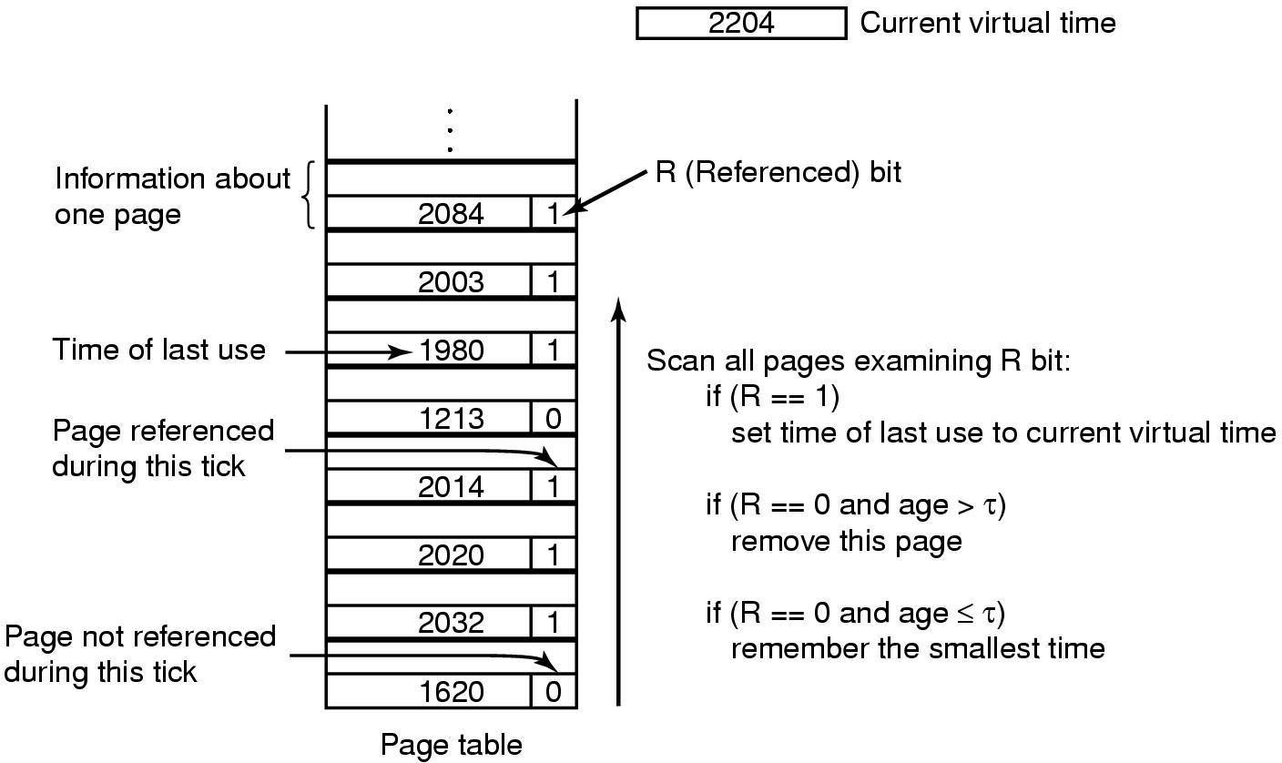
工作集算法(2/3)

Slide 99
工作集算法(3/3)
实现：
扫描所有页表项，执行操作
1. 如果一个页面的R位是1，则将该页面的最后一次访问时间设为当前时间，将R位清零
2. 如果一个页面的R位是0，则检查该页面的访问时间是否在“当前时间-T”之前
(1) 如果是，则该页面为被置换的页面；
(2) 如果不是，记录当前所有被扫描过页面的最后访问时间里面的最小值。扫描下一个页面并重复1、2

Slide 100
工作集算法讨论
工作集策略的思想是有效的
许多操作系统都试图采用近似工作集策略
其中的一种方法是考虑进程的缺页率，通过监视缺页率达到类似的结果——缺页率算法
当增大一个进程的驻留集时，缺页率会下降，工作集的大小会降到图中W点所标记的位置
方法：设置一个进程的缺页率的最小阈值和最大阈值，根据此增减驻留集大小
缺页率
上限
下限
进程的页框数

Slide 101
页面置换算法小结
算法 | 评价
OPT | 不可实现，但可作为基准
NRU | LRU的很粗略的近似
FIFO | 可能淘汰重要的页面
Second Chance | 比FIFO有很大的改善
Clock | 现实的
LRU | 很优秀，但很难实现
NFU | LRU的相对粗略的近似
Aging | 非常近似LRU的有效算法
Working set | 实现起来开销很大
WSClock | 好的有效的算法

Slide 102
7.清除策略(1/2)
分页系统工作的最佳状态：发生缺页异常时，系统中有大量的空闲页框
结论：保存一定数目的页框供给比使用所有内存并在需要时搜索一个页框有更好的性能
设计一个分页守护进程（paging daemon），多数时间处于睡眠状态，可定期唤醒以检查内存状态
如果空闲页框过少，分页守护进程通过预设的页面置换算法选择页面换出内存
如果页面装入内存后被修改过，则将它们写回磁盘
分页守护进程可保证所有的空闲页框是“干净”的
Notes:
为保证有足够的空闲页框，可以设计分页守护进程（paging daemon）

Slide 103
清除策略(2/2)
当需要使用一个已置换出的页框时，如果该页框还没有被新内容覆盖，则将它从空闲页框缓冲池中移出即可恢复该页面
清除策略实现(A.S.Tanenbaum)
使用一个双指针时钟，前指针由分页守护进程控制：当它指向一个“脏”页面时，就把该页面写回磁盘，前指针向前移动；当它指向一个干净页面时，仅仅向前移动指针
后指针用于页面置换，与标准时钟算法一样
由于分页守护进程的工作，后指针命中干净页面的概率会增加

Slide 104
页缓冲技术
目的：提高性能
思路
不丢弃置换出的页，将它们放入两个表之一：如果未被修改，则放到空闲页链表中，如果修改了，则放到修改页链表中
被修改的页以簇方式写回磁盘(不是一次只写一个，减少I/O操作的数量，从而减少了磁盘访问时间)
被置换的页仍然保留在内存中，一旦进程又要访问该页，可以迅速将它加入该进程的驻留集合(代价很小)

Slide 105
其他设计及实现问题
内存映射文件……

Slide 106
内存映射文件
基本思想
进程通过一个系统调用将一个文件映射到其虚拟地址空间的一部分，访问这个文件就象访问内存中的一个大数组，而不是对文件进行读写
在多数实现中，在映射共享的页面时不会实际读入页面的内容，而是在访问页面时，页面才会被每次一页的读入，磁盘文件则被当作后备存储
当进程退出或显式地解除文件映射时，所有被修改页面会写回文件

Slide 107
Intel x86 虚拟内存机制
段式寻址、页式及地址转换……

Slide 108
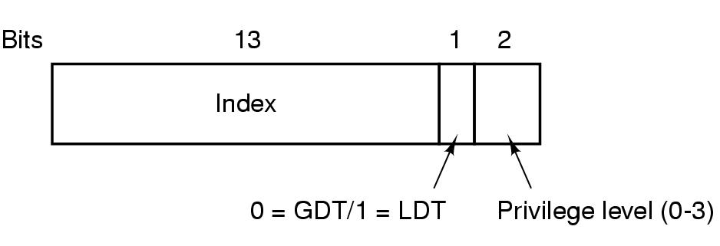
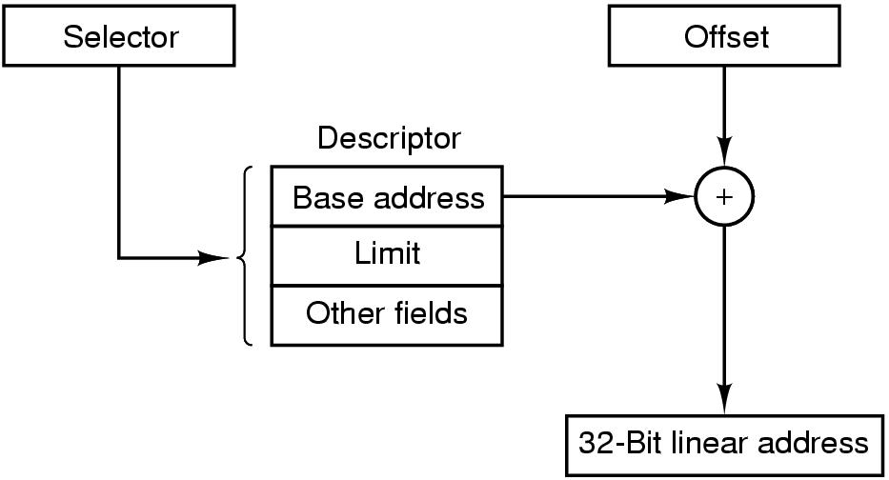
保护模式下的寻址方式
段选择符
段描述符
提问：
i386提供几种工作模式？
保护模式下的寻址方式？
段寄存器几个？每个几位？
地址保护如何完成？
TLB刷新？
如何绕过分段机制？
Notes:
实模式、16位、32位保护模式，虚拟8088模式
保护模式下的寻址方式：段基址（32位）+段内偏移地址（32位）
保护模式下，段内寻址空间是4GB
为了兼容8086，386的段寄存器仍然是16位的，很明显存放不下32位的段基址。

Slide 109
逻辑地址到物理地址的转换
分页机制开启
逻辑地址
段式转换
线性地址
页式转换
物理地址
控制寄存器
CR0
CR2
CR3

Slide 110
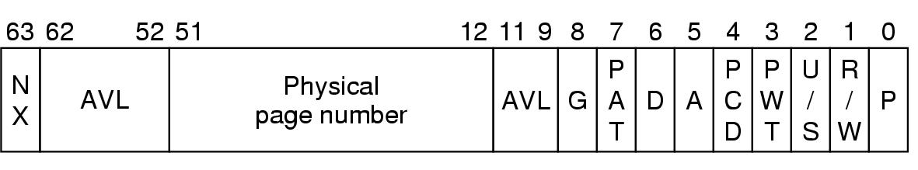
i386页目录项和页表项
页目录项 PDE (Page Directory Entry)
PFN
Avail
G
PS
0
A
P
C
D
P
W
T
U/S
R/W
P
页表项 PTE (Page Table Entry)
PFN
Avail
G
0
D
A
P
C
D
P
W
T
U/S
R/W
P
AMD x64体系结构中页表项

Slide 111
Windows虚拟内存管理
基本概念、主要方式

Slide 112
Windows体系结构
内存管理器
位于Ntoskrnl.exe文件中

Slide 113
内存管理器的组成部分
一组执行体系统服务程序
用于虚拟内存的分配、回收和管理。大多数服务是通过Win32 API 或内核态的设备驱动程序接口的形式出现
一个页面错误陷阱处理程序
用于解决硬件检测到的内存管理异常
负责分配页框，或把磁盘上的数据装入内存

Slide 114
内存管理器的组成部分
关键组件
工作集管理器(MmWorkingSetManager) ：当空闲内存低于某一界限时，便启动所有的内存管理策略，如：工作集的修整、老化和已修改页面的写入等(16)
进程/栈交换器(KeSwapProcessOrStack) ：(23)
完成进程和内核线程堆栈的换入和换出操作
修改页面写出器(MiModifiedPageWriter)：(17)
将“脏”页写回到适当的页文件
映射页面写出器(MiMappedPageWriter)：(17)
将映射文件中的“脏”页写回磁盘
零页线程(MmZeroPageThread)：(0)
将空闲链表中的页框清零

Slide 115
Windows的虚拟内存
EXE
动态分配的堆
代码
静态数据
动态分配
数据
DLL
操作系统支持
代码
代码
静态数据
操作系统
数据
代码
静态数据
静态数据

Slide 116
磁盘上的相关内容
磁盘上的后备存储
区域
页面文件

Slide 117
地址空间布局(1/3)
00000000
00000000
应用程序代码
全程变量
每个线程堆栈
3GB用户空间
7FFFFFFF
DLL代码
80000000
内核和执行体
HAL
引导驱动程序
C0000000
进程页表
BFFFFFFF
超空间
C0800000
系统高速缓存
1GB系统空间
分页缓冲池
FFFFFFFF
FFFFFFFF
未分页缓冲池
在boot.ini中加入／3GB标志

Slide 118
地址空间布局(2/3)
√

Slide 119
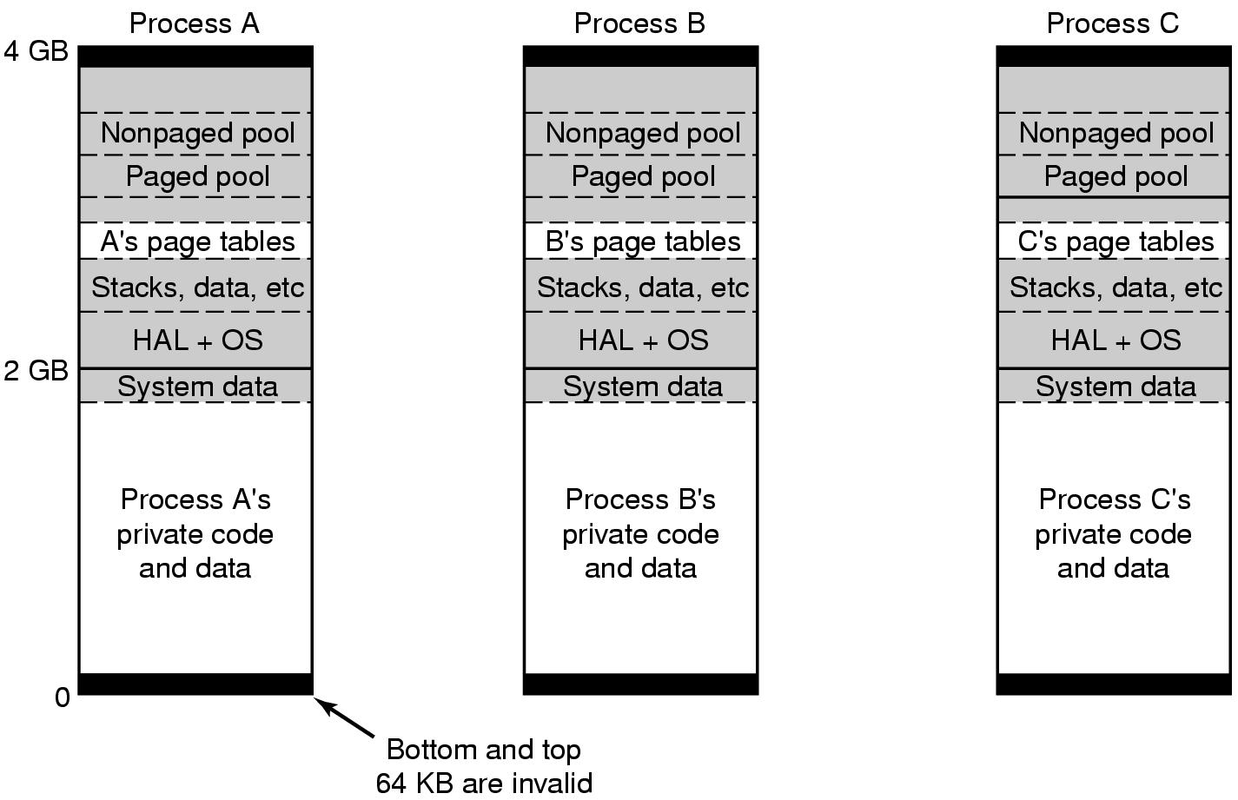
地址空间布局(3/3)

Slide 120
地址转换机制
进程1
的页表
进程2
的页表
.
.
.
.
.
.
.
.
.
PTE 0
.
.
.
PTE 0
进程1的
页目录
进程2的
页目录
PDE 0
各进程
私有
PDE 0
.
.
.
.
.
.
PDE 511
PDE 511
PDE 512
PDE 512
.
.
.
.
.
.
PDE n
PDE n
进程没有
访问的系
统页表
.
.
.
.
.
.
系统页表
System PTE 0
.
.
.
进程页表与系统页表
System PTE n
.
.
.

Slide 121
快表TLB
虚拟地址
匹配
TLB
虚页号：17
.
.
.
虚页5 页框290
虚页64 无效
虚页17 页框1004
同时读取并比较
虚页7 无效
虚页6 页框14
虚页65 页框801

Slide 122
缺页处理
页目录项PDE和页表项PTE的最低位为1，有效(Valid)，表示该页映射了物理内存
当要访问的虚拟地址所在页在物理内存中时，该虚拟地址所在页相应的 PDE、PTE 都有效，CPU 自动根据相应的PDE、PTE把虚拟地址转换成物理地址，完成访问 ——这一过程操作系统不需介入
如果要访问的虚拟地址所在页在不物理内存中，此时的PTE无效（最低位为０ ）
对无效PTE的格式的定义，由操作系统负责

Slide 123
页面失效——无效的PTE
所引用的页面没有被提交
尝试违反权限的页面访问
修改一个共享的写时复制页面
需要扩大栈
所引用的页已被提交但尚未被映射
请求一个零页面

Slide 124
Windows缺页异常处理
当某条指令访问的页不在物理内存中时，CPU 仍然会自动通过页目录和页表把虚拟地址 转换成物理地址，在地址转换过程中，CPU将会发现对应地址的页表项无效，从而就会引发页面错误（Page Fault） 异常，该异常的中断号是 0xe，有时也称为缺页中断
发生缺页中断时， CPU 自动将引发异常时访问的虚拟地址存入寄存器CR2
在发生异常时，CPU 自动根据中断号，在中断描述符表中找到相应的中断描述符，根据中断描述符中的地址，转到异常处理程序ntoskrnl!KiTrap0E
异常处理程序 KiTrap0E是操作系统提供的，它将会调用MmAccessFault ，MmAccessFault 通过 CR2 中的访问地址，计算出相应的 PDE／PTE地址，通过分析PTE中的内容（无效的 PDE／PTE的格式由操作系统定义），可以知道是哪种情况引起的异常，并根据情况作出相应的处理

Slide 125
页目录
内存管理器创建的特殊页，用于映射进程所有页表的位置
其物理地址保存在KPROCESS中
硬件访问页目录、页表和页：通过PFN完成
内核：通过虚地址来对它们进行访问，实际上在x86系统中它还同时被映射到地址0xC0300000处
专用寄存器（x86中为CR3）用于保存页目录的物理地址

Slide 126
页目录自映射机制
自映射：PD[0xc0300000>>22]即PD
虚拟地址(a)：(PTE *)(0xc0300c00)指向PD[0x300]，即自映射页目录项
虚拟地址(b)：(PTE *)(0xc0390c84)指向PTE，对应虚拟地址0xe4321000
Notes:
(va >> 22)等于页目录表中的索引，由于每个页目录表项大小为4字节，所以再乘以4（即左移两位）就是页目录表中的偏移。这个偏移加上页目录表的基址，就是对应的PDE的地址。
由于所有的页表的虚地址连续，共占用4M内存，所以(va >> 12)等于在这4M内存中的索引。同理，再左移两位并加上页表基址，就可以得到PTE项。

Slide 127
页目录自映射机制(续)
宏MiGetPdeAddress():
给定一个虚拟地址va，计算出对应的PDE
((PMMPTE)(((((ULONG)(va))>>22)<< 2) + PDE_BASE))
宏MiGetPteAddress():
给定一个虚拟地址va，计算出对应的PTE
((PMMPTE)(((((ULONG)(va))>>12)<< 2) + PTE_BASE))

Slide 128
Windows的工作集(1/3)
虚拟内存
物理内存
工作集
磁盘

Slide 129
Windows的工作集(2/3)
工作集
驻留在物理内存中的虚拟页面的子集
进程工作集：为每个进程分配的一定数量的页框
系统工作集：为可分页的系统代码和数据分配的页框
内存管理器利用请求式页面调度算法以及簇方式将页面装入内存
置页策略：选择页框应使CPU内存高速缓存不必要的震荡最小

Slide 130
Windows的工作集(3/3)
工作集大小的变化：进程开始执行后，随着访问新页面逐步建立较稳定的工作集
当内存访问的局部性区域的位置大致稳定时，工作集大小也大致稳定
局部性区域的位置改变时，工作集快速扩张和收缩过渡到下一个稳定值

Slide 131
页面置换算法
动态改变大小和构成
基于工作集模型
由已装入内存的页框组成
最小值/最大值
当可用页框数量降低到一定程度时，启动工作集修整策略
平衡集管理器线程调用工作集管理器
周期性检查
大量可用内存、内存开始紧张、内存紧缺
Notes:
20~50；45~345

Slide 132
用户空间内存分配方式
以页为单位的虚拟内存分配方式
函数（Virtualxxx）
内存映射文件
函数（CreateFileMapping, MapViewOfFile）
内存堆方法
（Heapxxx 和早期的接口Localxxx 和Globalxxx）

Slide 133
以页为单位的虚拟内存分配(1/3)
进程地址空间0x0~0x7FFFFFFF，用户程序必须经过“保留”和“提交”两个阶段使用一段地址范围
VirtualAlloc和VirtualAllocEx函数实现这些功能，用户程序可以首先保留地址空间，然后向此地址空间提交物理页面
保留地址空间是为线程将来使用所保留的一块虚拟地址。在已保留的区域中，提交页面必须指出将物理存储器提交到何处以及提交多少；提交页面在访问时会转变为物理内存中的有效页面
VirtualFree或VirtualFreeEx函数回收页面或释放地址空间

Slide 134
以页为单位的虚拟内存分配(2/3)
问题？
使用 VirtualAlloc 可以在用户地址空间中保留或者提交指定地址和大小的一段地址空间，那么系统如何知道指定的这段地址空间是不是已经被分配（保留或者提交）？
对于指定地址空间是否已经被提交了物理内存，可以通过页目录和页表来判断，不过这样做很麻烦；而对于指定地址空间是否已经被保留，通过页目录和页表是没有办法判断的
Windows中使用 VAD 来解决这个问题

Slide 135
以页为单位的虚拟内存分配(3/3)
对于每一个进程，Windows 的内存管理器维护一组虚拟地址描述符（VAD，Virtue Address Descriptors）来描述一段被分配的进程虚拟空间的状态
虚拟地址描述信息被构造成一棵自平衡二叉树以使查找更有效率
虚拟地址描述符VAD
范围：20000000到2000FFFF
保护限制：读/写
继承：有
范围：00002000到0000FFFF
保护限制：只读
继承：无
范围：4E000000到4F000000
保护限制：复制可写入
继承：有
范围：32000000到3300FFFF
保护限制：只读
继承：无
范围：7AAA0000到7AAA00FF
保护限制：读/写
继承：无
VAD二叉排序树的根的地址保存在进程结构 EPROCESS 中

Slide 137
利用区域对象实现内存映射文件
通过区域对象服务提供的大数据流和内存共享服务
区域对象（section object）在Win32子系统中称为文件映射对象
表示可以被两个或更多进程所共享的内存块，区域对象也可以基于页文件
CreateFileMapping创建区域对象
MapViewOfFile函数映射区域对象的一部分（叫做区域视图），并指定映射范围
当两个进程对同一区域对象建立视图时，就发生了对该区域对象的共享

Slide 138
利用区域对象实现内存映射文件
使用区域对象将一个文件映射到进程的地址空间，之后访问这个文件就象访问内存中的一个大数组，而不是对文件进行读写
当程序访问一个无效的页面（不在物理内存中的页面）时，引起缺页中断，内存管理器会自动将这个页面从映射文件调入内存
如果应用程序修改了页面，内存管理器在页面进行常规调度时将修改写回文件（或者应用程序可以通过利用Win32的FlushViewOfFile函数来刷新一个视图）

Slide 139
内存堆方法
内存堆方法适合于大量的小型内存申请
堆(heap)是保留的地址空间中一个或多个页组成的区域，这个地址区域可以由堆管理器按更小块划分和分配
堆管理器是执行体中分配和回收可变内存的函数集
进程启动时带有一个缺省进程堆，通常是1MB大小。为了从缺省堆中分配内存，线程必须调用GetProcessHeap函数得到一个指向它的句柄。有了句柄后，线程可以调用HeapAlloc和HeapFree来从堆中分配和回收内存块
进程也可以使用HeapCreate函数创建另外的私有堆。当进程不再需要私有堆时，可以通过调用HeapDestroy释放虚拟地址空间

Slide 140
物理内存管理
页框号数据库（ PFN数据库 ）
结构MMPFN（24字节）
保存每一个物理页的相关信息
全局变量 MmPfnDatabase
保存页框号数据库的首地址
Notes:
页框号数据库就是一个 MMPFN 数组，这个数组的每一项对应一个物理页，例如数组第0项，对应物理页0，也就是页框号为0的物理页框

Slide 141
页框的状态(1/2)
活动（Active）/有效（Valid ）
该页框在某个进程的工作集中
此进程的对应页表项是有效的，从高20bit可获得PFN
过渡（Transition）
系统正在从一个文件将内容读入该页框，或者正在向一个文件写出该页框的内容
空闲（Free ）
该页框中的内容不再被需要
零初始化（zeroed）
该页框空闲并且已经被用零初始化
坏（Bad ）
该页框存在硬件错误，不能被使用

Slide 142
页框的状态(2/2)
后备(standby)
该页框曾经在某个进程的工作集中，且该页框的内容在被此进程使用时没有改变
该页框现在已被移出该进程的 工作集，不过页框中的内容仍是此进程的内容；即对应的PTE中的高20bit仍然是该页框号，只是该PTE被标记为 invalid 和 transition
当此进程需要再次访问这一页内容时，只需要重新设定该PTE的标志，并把该PTE变为有效，即把该页框从 standby 状态变为active(valid) 状态即可
修改（Modified ）
该页框曾经在某个进程的工作集中，且该页框的内容在被此进程使用时有改变
该页框现在已被移出该进程的 工作集，不过页框中的内容仍是在此进程的内容；对应的PTE中的高20bit仍然是该页框号，只是该PTE被标记为 invalid 和 transition
当此进程需要再次访问这一页内容时，只需要重新设定该PTE的标志，并把该PTE变为有效，即把该页框从 modified 状态变为active(valid) 状态就可以了
在该页框被系统作为其他用途使用之前，需要将该页框中的内容写入硬盘中的页文件中

Slide 143
页表与页框号数据库
页框号数据库
页表
链表头

Slide 144
页框数据库实现与应用
需求零
缺页故障
从磁盘读入的页面
后备
页面
链表
空闲
页面
链表
零初始
化页面
链表
进程的
工作集
“软”缺页
故障
已修改页面写出线程
零初始化页面线程
坏页
面链
表
修改
页面
链表
工作集
置换

Slide 145
支持写时复制技术
进程试图改变页面2的数据后
页面1
原始数据
原始数据
页面2
页面3
页面2的复制
进程地址空间
物理内存
进程地址空间
例如，两个进程共享三个页，每页个都标志成写时复制
新复制的页面对执行写操作的进程是私有的，对其他共享写时复制页面的进程是不可见的

Slide 146
重点小结1
基本概念
虚拟内存、虚拟地址、虚拟地址空间
页表表项、多级页表、倒排页表
快表TLB
虚拟内存管理
取页策略（按需、预取）
驻留集管理（固定、可变）
置换范围与策略（局部、全局）
清除策略（页缓冲）

Slide 147
重点小结2
Intel Pentium虚存机制
保护模式下寻址方式
地址转换：段式转换与页式转换
Windows虚拟内存管理
地址空间布局
虚拟页面状态
区域对象与内存映射文件
物理内存管理
工作集模型
写时复制技术支持

Slide 148
The End
Thanks

